Slide 1
RÉNOVATION
BTS Comptabilité et Gestion 2015
Atelier situations professionnelles & PGI Cas ConnecTooMe
Muriel Avezou
Joan Grard

Slide 2
ConnecTooMe - Sommaire
Présentation générale de la situation professionnelle
(Contexte, Scénario, Référentiel)
Contenu et ressources
(Fiche de travail, Dossier documentaire)
Démarche pédagogique
(Organisation, apport des savoirs)
Comment organiser le jeu de rôles ?
Comment extraire des informations ?

Slide 3
1. Présentation générale de la situation professionnelle
Un contexte d’entreprise, support des activités
Un scénario : « Le développement de l’activité
(nouvelles commandes aux conditions particulières, développement de parts de marché) conduit-elle systématiquement à une analyse de coûts ? »
Un extrait du référentiel
Le groupe ou l’enseignant peut être amené à faire appel au processus support pour résoudre des problèmes (composantes du processus 5
et lien avec le processus 7).
Société
Contexte
Scénario
Composantes
Sommaire
Notes:
Sur le contexte mettre en évidence les éléments :
Contexte « stable »
Situation professionnelle
Domaine d'activité et particularités,
Type de structure,
Organisation,
Contexte économique et managérial.
Processus et descriptif activité
Des évènements déclencheurs,
Les tâches et travaux,
Les liaisons fonctionnelles.
Répartition des tâches et fonctions
Les rôles dans l'entreprise et dans le PGI :
Responsable commercial, commercial, livreur (expédition), responsable livraison, comptable (selon les cas : responsable compta, comptable clients, comptable fournisseur).
Données et informations
Fiches de procédure détaillées pour chacun des acteurs le long du processus "Ventes".
DANS Le PGI :
Bons de commande, bon de livraison, facture (on peut ajouter des bons de préparation si on veut étoffer le circuit…),
Enregistrements comptables, extraits de comptes, balances et échéanciers,
Modalités et conditions de règlement par tiers….

Slide 4
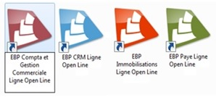
2. Contenu et ressources
La fiche de travail « Étudiant »
Le dossier documentaire
Les outils :
  PGI
    Gestion commerciale,
    Comptabilité,
    Immobilisation
    Paye
  Tableur
  Texteur
  …
Fiche de travail
Dossier Documentaire
Sommaire
Notes:
Sur le contexte mettre en évidence les éléments :
Contexte « stable »
Situation professionnelle
Domaine d'activité et particularités,
Type de structure,
Organisation,
Contexte économique et managérial.
Processus et descriptif activité
Des évènements déclencheurs,
Les tâches et travaux,
Les liaisons fonctionnelles.
Répartition des tâches et fonctions
Les rôles dans l'entreprise et dans le PGI :
Responsable commercial, commercial, livreur (expédition), responsable livraison, comptable (selon les cas : responsable compta, comptable clients, comptable fournisseur).
Données et informations
Fiches de procédure détaillées pour chacun des acteurs le long du processus "Ventes".
DANS Le PGI :
Bons de commande, bon de livraison, facture (on peut ajouter des bons de préparation si on veut étoffer le circuit…),
Enregistrements comptables, extraits de comptes, balances et échéanciers,
Modalités et conditions de règlement par tiers….

Slide 5
3. Démarche pédagogique relative à l’étude de la rentabilité économique
L’organisation : 7 phases développées au travers de 3 missions
Phase 1
Phase 2
Phase 3
Analyser les coûts
de revient
d’un produit
et étudier la politique
de prix de l’entreprise
Analyser le coût de revient d’une autre commande (modifiant la structure de l’entreprise)
Identifier les
problèmes liés
à l’acceptation
d’une commande
supplémentaire
Mission 1 : Identification de la structure des coûts
Sommaire
Notes:
Sur le contexte mettre en évidence les éléments :
Contexte « stable »
Situation professionnelle
Domaine d'activité et particularités,
Type de structure,
Organisation,
Contexte économique et managérial.
Processus et descriptif activité
Des évènements déclencheurs,
Les tâches et travaux,
Les liaisons fonctionnelles.
Répartition des tâches et fonctions
Les rôles dans l'entreprise et dans le PGI :
Responsable commercial, commercial, livreur (expédition), responsable livraison, comptable (selon les cas : responsable compta, comptable clients, comptable fournisseur).
Données et informations
Fiches de procédure détaillées pour chacun des acteurs le long du processus "Ventes".
DANS Le PGI :
Bons de commande, bon de livraison, facture (on peut ajouter des bons de préparation si on veut étoffer le circuit…),
Enregistrements comptables, extraits de comptes, balances et échéanciers,
Modalités et conditions de règlement par tiers….

Slide 6
3. Démarche pédagogique relative à l’étude de la rentabilité économique
L’organisation : 7 phases développées au travers de 3 missions
Phase 1
Phase 2
Calcul du coût
de la sous-traitance
du montage
des bureaux
Calcul du coût
du montage en interne
Mission 2 : Analyse du coût de revient des activités
Sommaire
Notes:
Sur le contexte mettre en évidence les éléments :
Contexte « stable »
Situation professionnelle
Domaine d'activité et particularités,
Type de structure,
Organisation,
Contexte économique et managérial.
Processus et descriptif activité
Des évènements déclencheurs,
Les tâches et travaux,
Les liaisons fonctionnelles.
Répartition des tâches et fonctions
Les rôles dans l'entreprise et dans le PGI :
Responsable commercial, commercial, livreur (expédition), responsable livraison, comptable (selon les cas : responsable compta, comptable clients, comptable fournisseur).
Données et informations
Fiches de procédure détaillées pour chacun des acteurs le long du processus "Ventes".
DANS Le PGI :
Bons de commande, bon de livraison, facture (on peut ajouter des bons de préparation si on veut étoffer le circuit…),
Enregistrements comptables, extraits de comptes, balances et échéanciers,
Modalités et conditions de règlement par tiers….

Slide 7
3. Démarche pédagogique relative à l’étude de la rentabilité économique
L’organisation : 7 phases développées au travers de 3 missions
Phase 1
Phase 2
Stimuler la force commerciale
Manager la force commerciale
Mission 3 : Mesure de la performance
Sommaire
Notes:
Sur le contexte mettre en évidence les éléments :
Contexte « stable »
Situation professionnelle
Domaine d'activité et particularités,
Type de structure,
Organisation,
Contexte économique et managérial.
Processus et descriptif activité
Des évènements déclencheurs,
Les tâches et travaux,
Les liaisons fonctionnelles.
Répartition des tâches et fonctions
Les rôles dans l'entreprise et dans le PGI :
Responsable commercial, commercial, livreur (expédition), responsable livraison, comptable (selon les cas : responsable compta, comptable clients, comptable fournisseur).
Données et informations
Fiches de procédure détaillées pour chacun des acteurs le long du processus "Ventes".
DANS Le PGI :
Bons de commande, bon de livraison, facture (on peut ajouter des bons de préparation si on veut étoffer le circuit…),
Enregistrements comptables, extraits de comptes, balances et échéanciers,
Modalités et conditions de règlement par tiers….

Slide 8
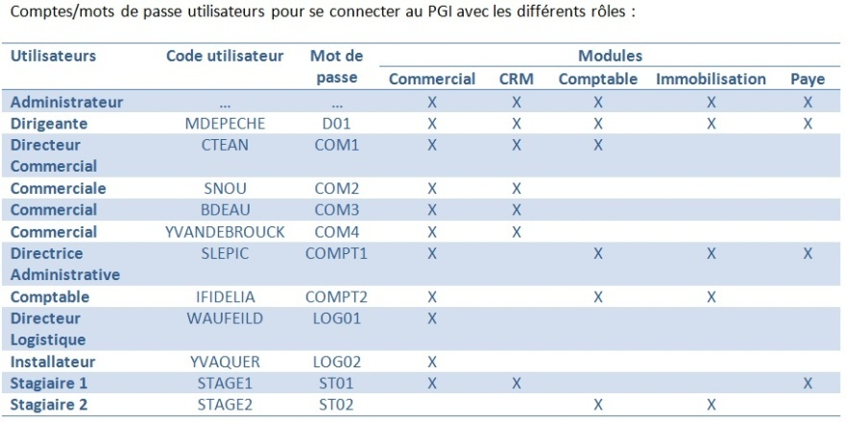
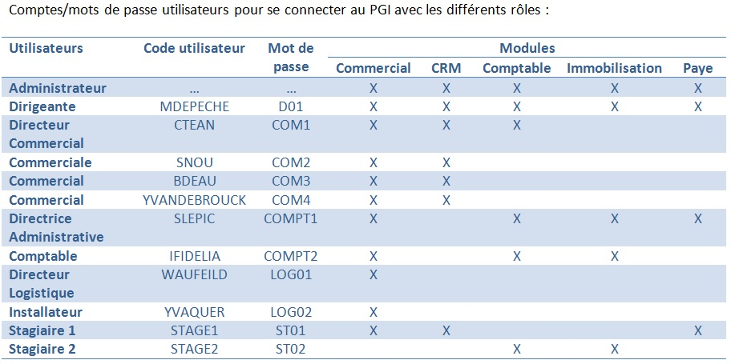
4. Organisation du travail
Travail de groupe :
2 étudiants
Jeu de rôles (possible) :
1er stagiaire : analyser et extraire des informations à partir
des modules « Gestion commerciale » et « Paye ».
2ème stagiaire : analyser et extraire des informations à partir
des modules « Compta » et « Immobilisations ».
L’enseignant organise le travail et pilote les étudiants (indicateurs, ratios, tableaux de bord…).
Sommaire

Slide 9
5. Exemple d’apport des savoirs
Notions de charges
(fixes, variables, SR, …)
Cours
Ratios
Fiches ressources
Tableaux
de bord
Acquisition
personnelle
de connaissances
Bilan : mise en commun des recherches
Sommaire

Slide 10
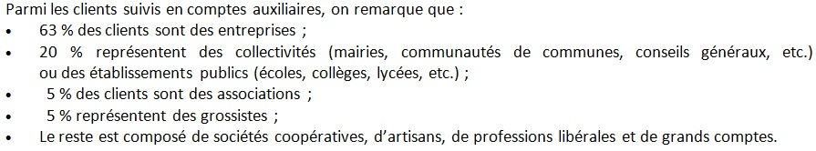
La société
SAS ConnecTooMe France en 2014 (créée par 4 amis).
Elle est spécialisée dans le négoce de mobilier de bureau.
Clientèle de particuliers, de professionnels et de collectivités publiques.
Zones géographiques :
Languedoc et Côte d’opale.

Slide 11
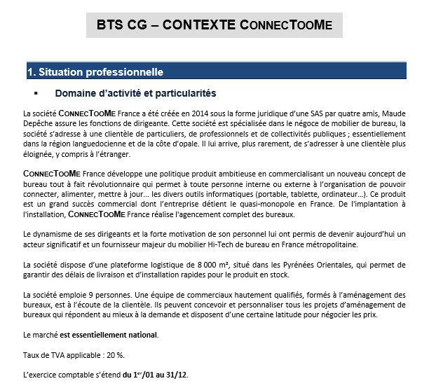
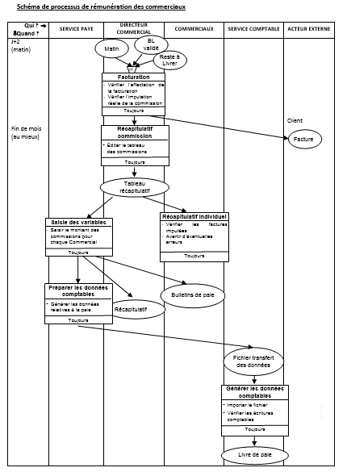
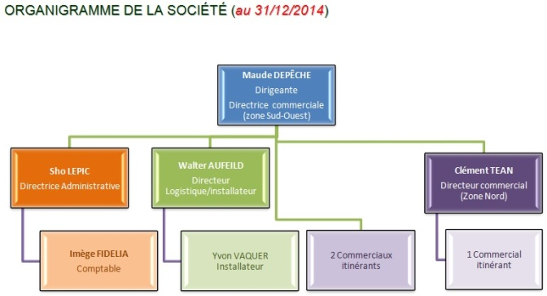
Le contexte

Slide 12
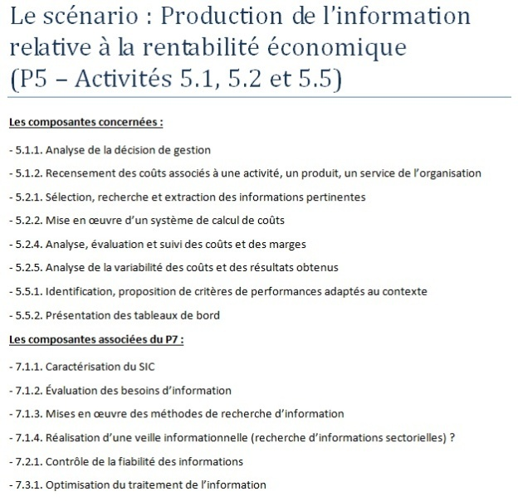
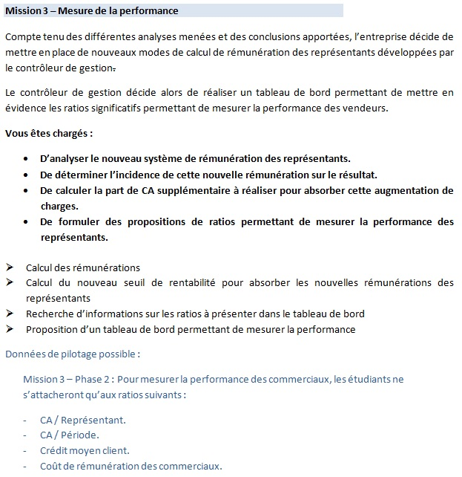
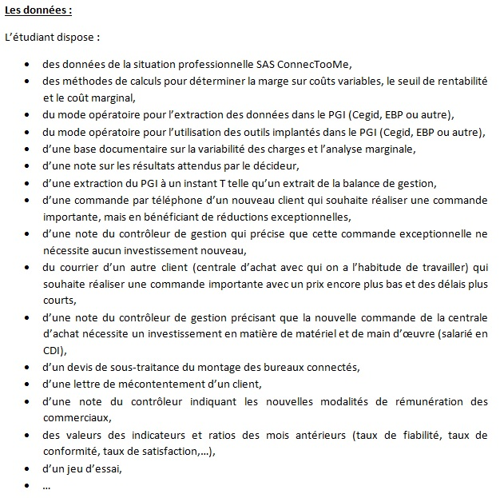
Le scénario

Slide 13
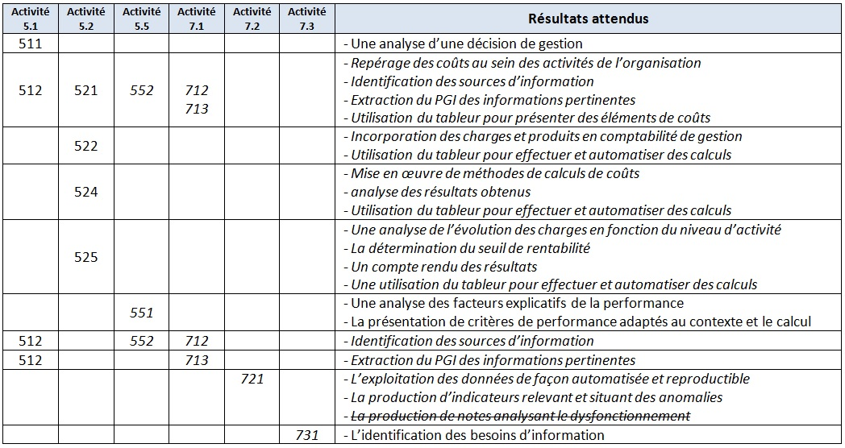
Les composantes (P5 et P7)

Slide 14
Comment organiser le jeu de rôles ?
Réforme
du BTS CG
Atelier situations professionnelles
& PGI Cas ConnecTooMe
(avec le PGI EBP)

Slide 15
Organiser le jeu de rôles
(2 stagiaires pour une même société)
Jeu de rôles
2 possibilités
NB : ne pas confondre avec les comptes utilisateurs
de la société sur le PGI
Compte utilisateur commun pour tous les étudiants (réseau établissement)
Compte étudiant personnel (réseau établissement)
Enseignant : Restaurer
la base en fonction du nombre de binômes (Stagiaire 1 et Stagiaire 2)
Enseignant : Restaurer
la base en fonction
du nombre de binômes (Stagiaire 1 et Stagiaire 2)
Étudiant : Sélectionner
la société attribuée
(par le biais du PGI EBP)
Étudiant : Créer un raccourci (par le biais
du PGI EBP) en fonction du compte utilisateur de l’étudiant

Slide 16
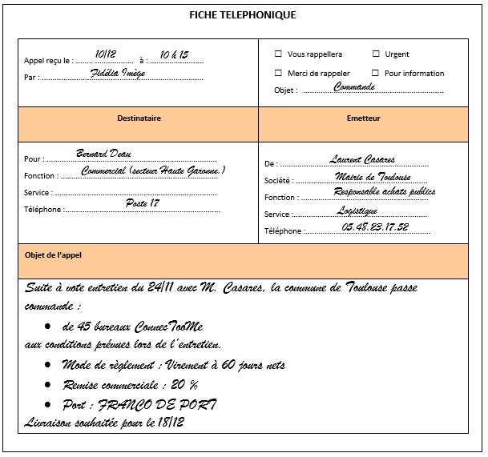
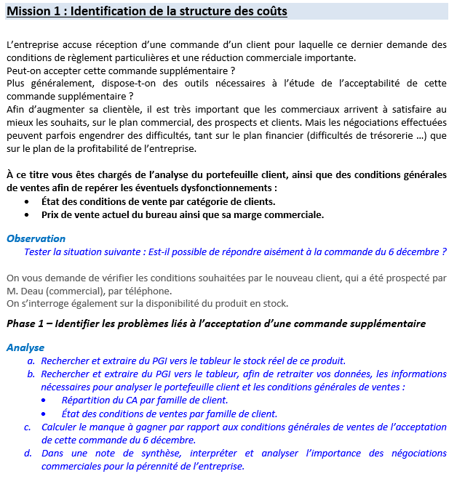
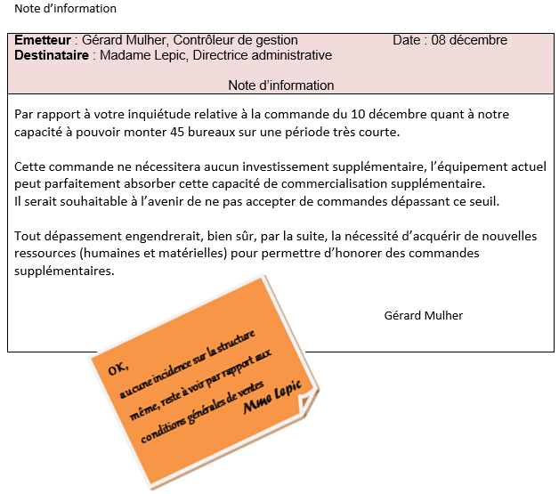
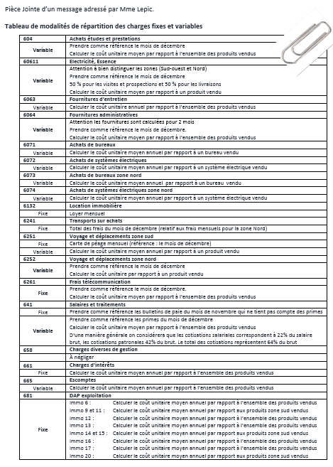
Organiser les séances
Dossier documentaire
Fiche de travail
Jeu de rôles

Slide 17
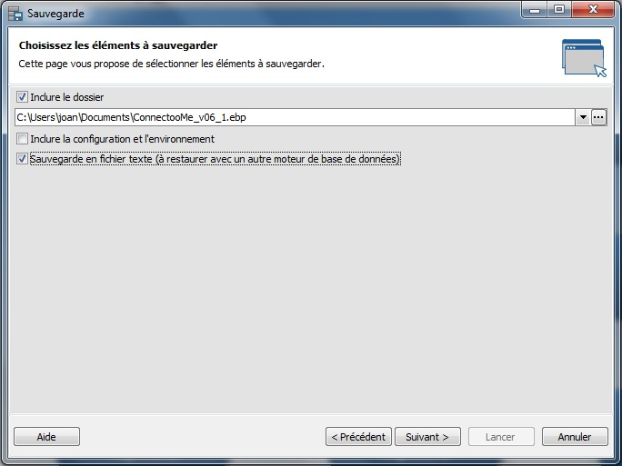
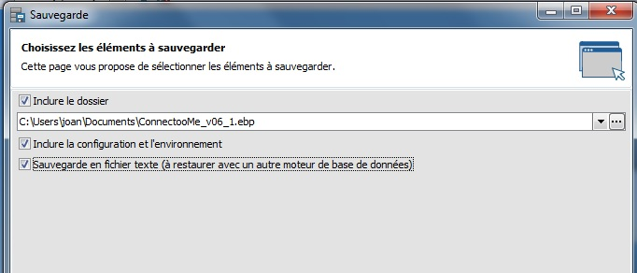
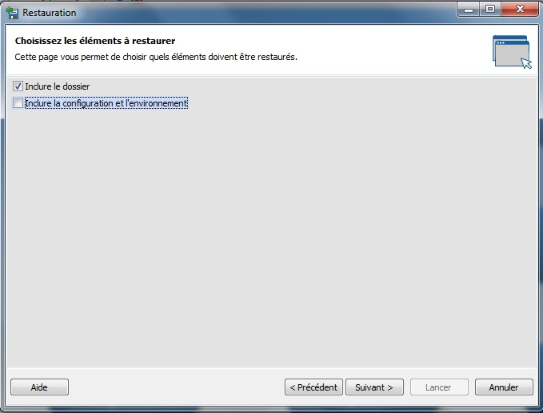
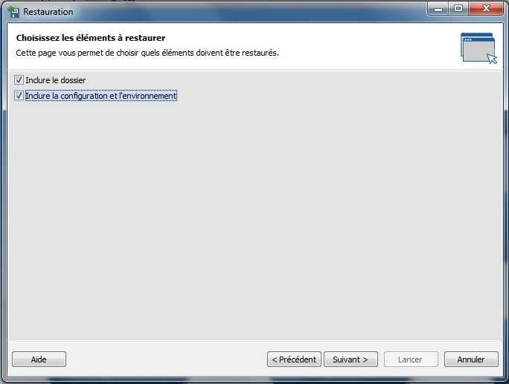
Bases disponibles
Jeu de rôles
Base étudiant
(vues par défaut ….)
Base prof (quelques vues adaptées à la situation)

Slide 18
Données de la base ConnecTooMe
Jeu de rôles
Immobilisations : 12 (Mode linéaire)
Clients : 384
Commerciaux : 5
Fournisseurs : 15
Salariés : 9
Documents de vente :
443 Bons de commande
427 Bons de livraison
425 Factures
Base
Opérations comptables de janvier à décembre 2014
Bulletins de salaires validés de janvier 2014 à novembre 2014, le mois de décembre est en mode brouillon
388 règlements clients
160 règlements fournisseurs
Éléments négligés : factures d’avoir, frais financiers, états de rapprochement, lettrage
Ouverture possible : Gestion d’un fort excédent de trésorerie

Slide 19
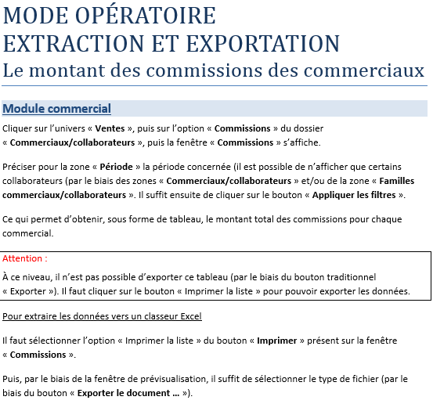
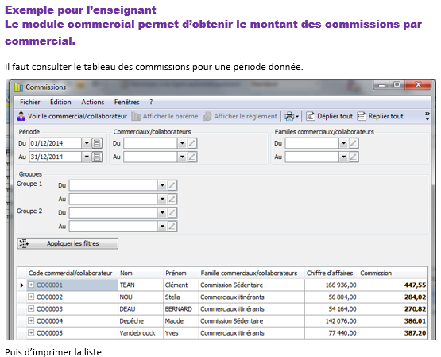
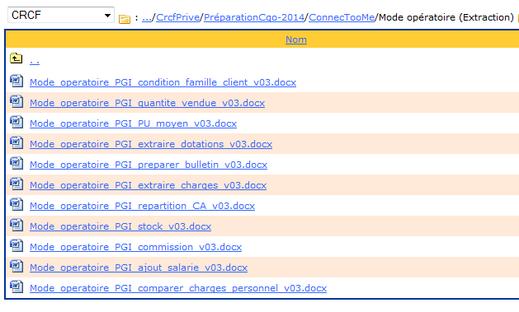
Modes Opératoires à disposition
MO Étudiant
Complément pour l’enseignant
Jeu de rôles

Slide 20
Extensions possibles de la base ConnecTooMe
Jeu de rôles
ConnecTooMe
Janvier 2015
Coûts
Opérations courantes
Inventaire
Clients douteux
Stocks
Régularisation C/P
Répartition
des bénéfices
….

Slide 21
Comment extraire des informations ?
Réforme
du BTS CG
Atelier situations professionnelles
& PGI Cas ConnecTooMe
(avec le PGI EBP)

Slide 22
Extraire/Exporter des données
Par le biais des vues
Par le biais des filtres
Par le biais de l’aperçu avant impression
Outil de requêtage (SQL)
Vues
Filtres
Aperçu
Requêtage
Notes:
Sur le contexte mettre en évidence les éléments :
Contexte « stable »
Situation professionnelle
Domaine d'activité et particularités,
Type de structure,
Organisation,
Contexte économique et managérial.
Processus et descriptif activité
Des évènements déclencheurs,
Les tâches et travaux,
Les liaisons fonctionnelles.
Répartition des tâches et fonctions
Les rôles dans l'entreprise et dans le PGI :
Responsable commercial, commercial, livreur (expédition), responsable livraison, comptable (selon les cas : responsable compta, comptable clients, comptable fournisseur).
Données et informations
Fiches de procédure détaillées pour chacun des acteurs le long du processus "Ventes".
DANS Le PGI :
Bons de commande, bon de livraison, facture (on peut ajouter des bons de préparation si on veut étoffer le circuit…),
Enregistrements comptables, extraits de comptes, balances et échéanciers,
Modalités et conditions de règlement par tiers….

Slide 23
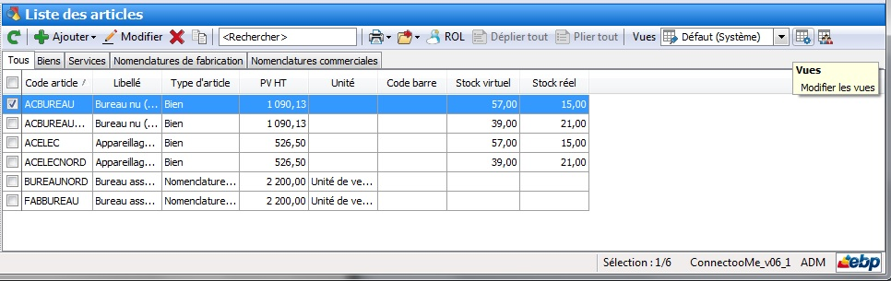
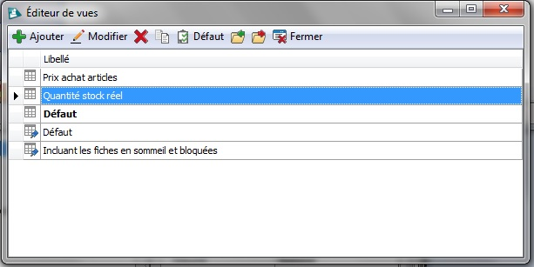
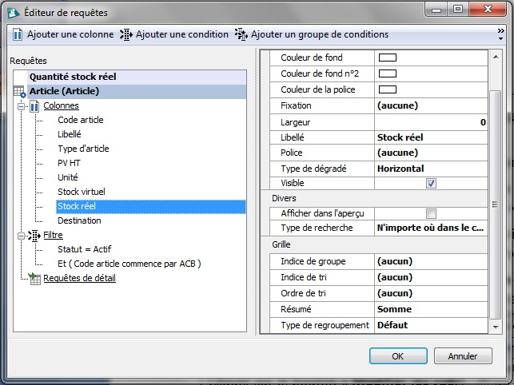
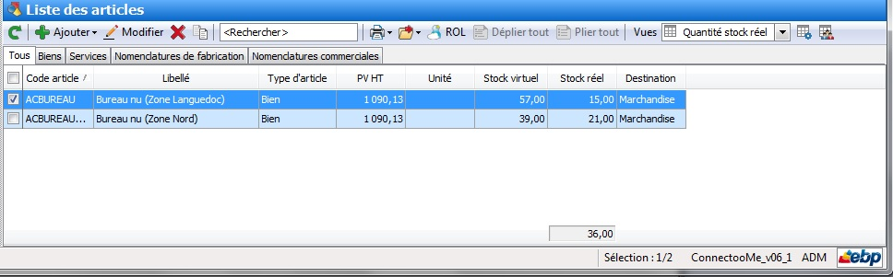
Extraire/Exporter par le biais des vues
1. Vue par défaut « Défaut (système) »
2. Éditeur de vues
3. Éditeur de requête
4. Résultat
5. Exporter le résultat
Extraire

Slide 24
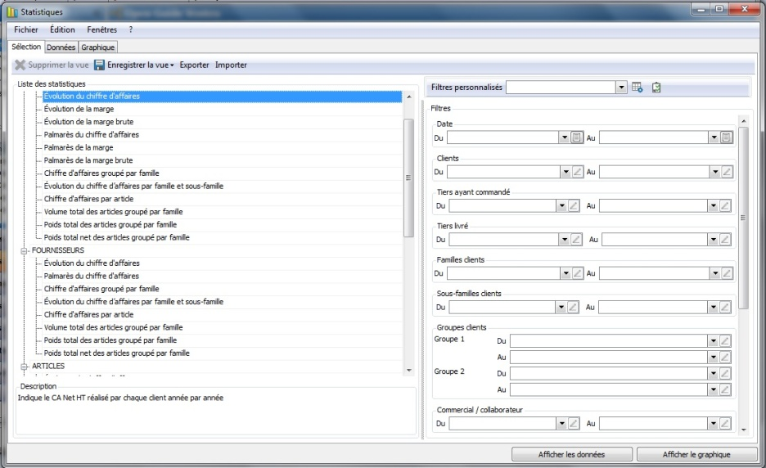
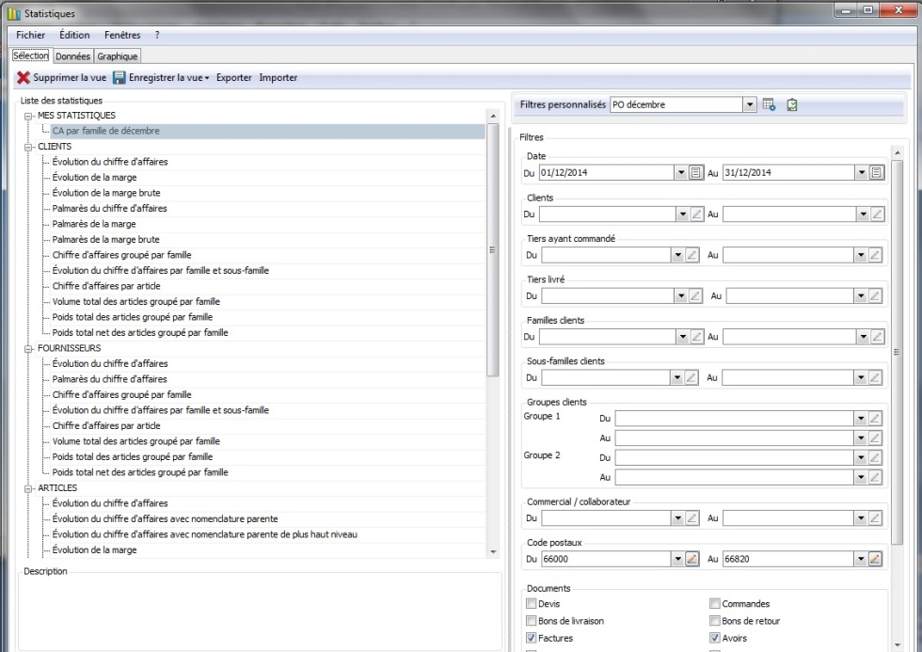
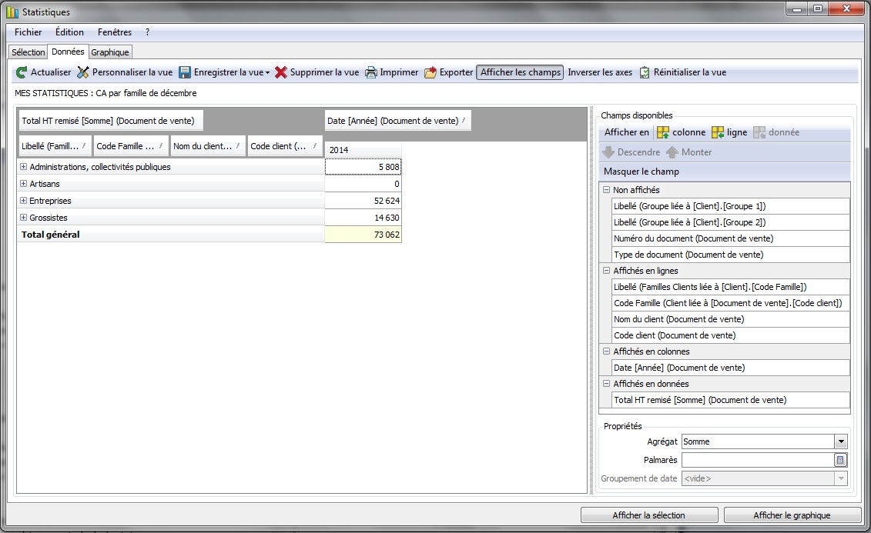
Extraire/Exporter par le biais des filtres
1. Liste de filtres paramétrés au niveau de l’option « Statistiques »
2. Personnaliser le filtre et/ou ajouter une vue supplémentaire (une liste statistique)
3. Résultat
4. Exporter le résultat
Extraire

Slide 25
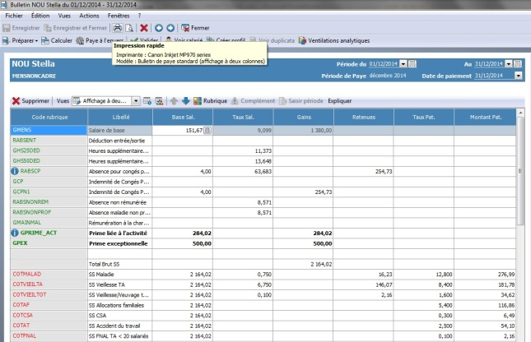
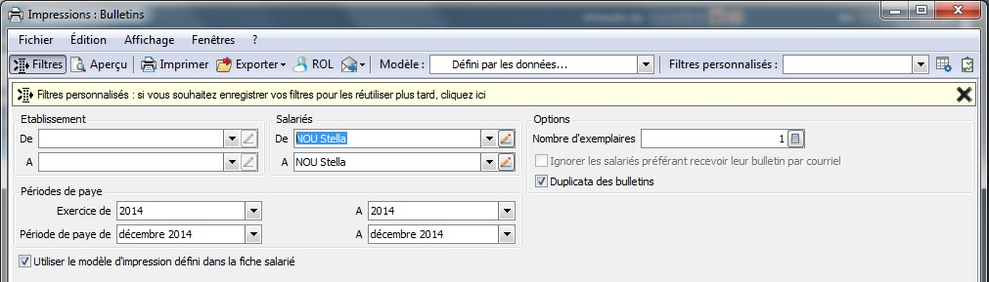
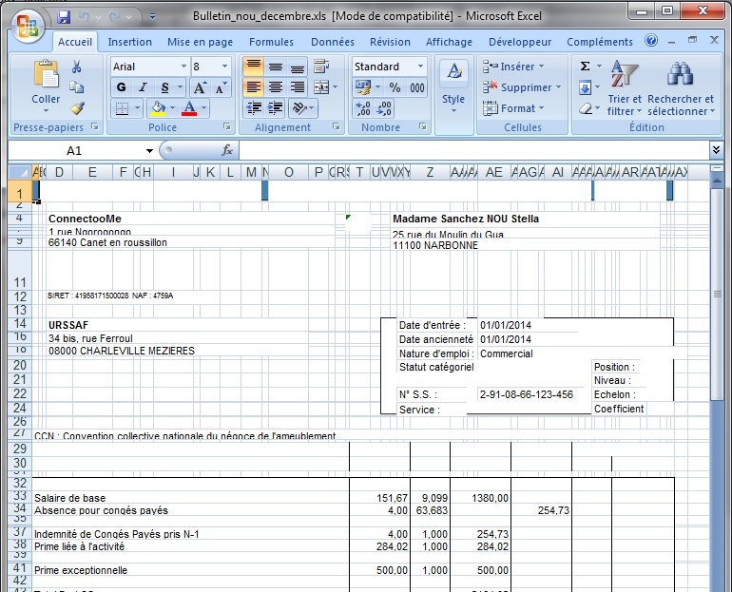
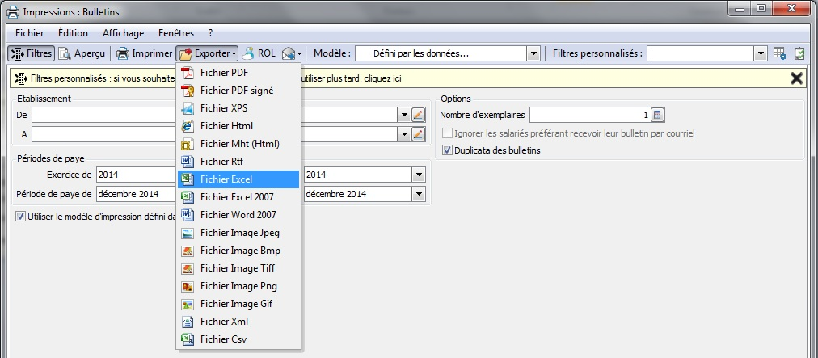
Extraire/Exporter par le biais de l’aperçu
1. Visualiser les données à imprimer
2. Personnaliser l’aperçu (filtres)
4. Résultat
3. Exporter l’aperçu
Extraire

Slide 26
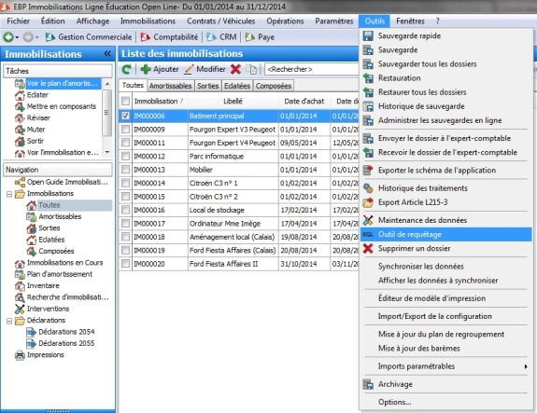
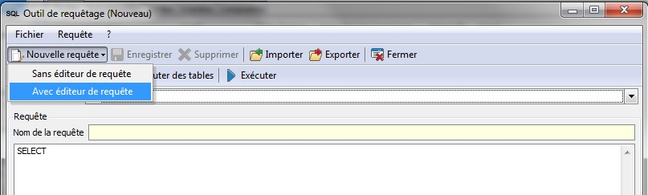
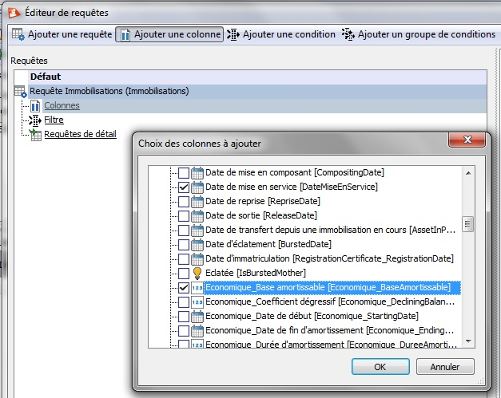
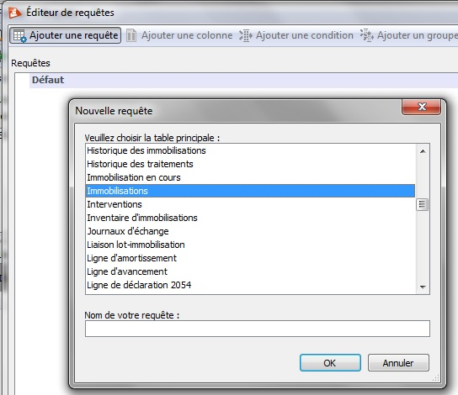
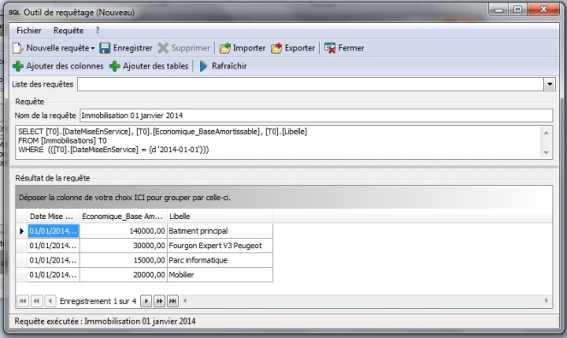
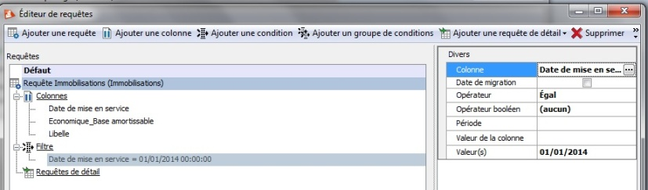
Outil de requêtage (SQL)
1. Menu « Outils »
2. Avec ou sans éditeur
4. Sélectionner la (ou les)
colonne(s)
3. Sélectionner la table principale (liste des tables)
6. Résultat
5. Appliquer des filtres (critères)
Attention, le bouton « Exporter » exporte la requête .qyt et non le résultat.
Extraire

Slide 27

Merci aux auteurs et aux relecteurs
Toutes les ressources du CRCF sur
http://crcf@ac-grenoble.fr
La liste de diffusion du BTS CG (et DCG) :
http://listes.ac-grenoble.fr/wws/info/cgo/
Merci de votre attention

